Slide 1
Завтрак чемпиона
?
?
?
?
?

Slide 2
Выполни задание и найди правильный ответ.

Slide 3
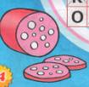
Закрой кружочками
название этого
продукта.

Slide 4
Закрой название
этого продукта.

Slide 5
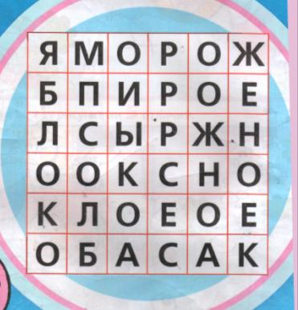
Закрой девять букв,
из которых состоит
слово – мороженое.

Slide 6
Закрой название
этого продукта.

Slide 7
Закрой кружочками
название
этого продукта.

Slide 8
Сложи слово из
оставшихся букв.

Slide 9
Это
С
к
О
Молодец!!!
Муниципальное бюджетное дошкольное образовательное учреждение детский сад
комбинированного вида № 39
муниципального образования
Усть - Лабинский район
Воспитатель: Поддубная Н.И.

